Slide 2
La Sécurité de votre SQL SERVER 2008
Jean-Pierre Riehl / Sébastien Pertus
MVP SQL Server
Bewise

Slide 3


Bewise
Des experts, des solutions innovantes
Nous développons…votre avance
SQL Server
Regional Director
Azure
ALM
Silverlight
WP7
Sharepoint

Slide 4
Agenda
Back to Basics
Contrôle d’accès
Protection des données
Surveillance
SSIS, SSAS, SSRS…
Et avec Denali ?

Slide 5
Back to Basics
Quelques rappels sur la sécurité

Slide 6
Back to Basics
« La sécurité dépend du risque »
« La sécurité est alignée sur le maillon le plus faible »

Slide 7
Back to Basics
Quels sont les risques
  Vol
  Destruction
  Usurpation
  Intégrité
  Disponibilité

Slide 8
Back to Basics
Méthodologie
  Pénétrer, accéder à la cible
  Pouvoir utiliser la cible
Principes de sécurité
  Obstacle
  Protection
  Surveillance
Rien n’est acquis, il faut contrôler en permanence

Slide 9
Back to Basics
A retenir
Accès
Protection
Surveillance

Slide 10
Accéder
Surface d’exposition & Contrôle d’accès

Slide 11
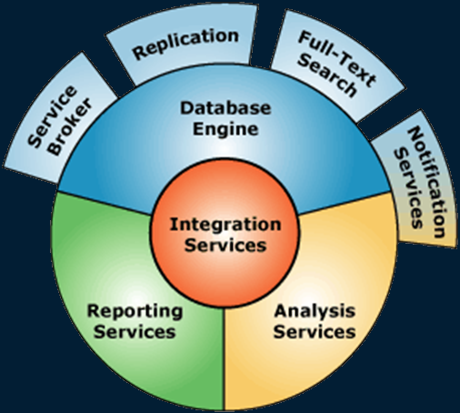
Surface d’exposition
Limiter les ouvertures
  Composants
  Endpoints
Principe du moindre privilège
Pensez à l’ensemble de votre SI
Notes:
Liste des services : SQL Browser, Active Directory Helper, etc.
Endpoints : TCP 1433, Broker, HTTP (deprecated)
Least-Privilege : utilisation de compte de service dédié
On peut citer des fonctions à désactiver :
CLR Integration
Remote use of a dedicated administrator connection
OLE Automation system procedures
System procedures for Database Mail and SQL Mail
Ad hoc remote queries (the OPENROWSET and OPENDATASOURCE functions)
xp_cmdshell availability

Slide 12
Accéder à SQL Server
Principals
  Login vs User
A la base, il y a toujours un Login
  Mode intégré ou mixte
  Permet de se connecter à l’instance SQL
Le User permet d’accéder à la base de données
  Donne un contexte au login
  Attention à l’utilisateur guest
Rôles (serveur ou base de données)

Slide 13
Authentification
SQL | Windows
Login/Mot de passe | Kerberos NTLM
Mot de passe transmis | Token transmis
« Replay » attack | N/A
Logins gérés par le DBA dans SQL Server | Logins gérés par l’admin. du domaine dans l’AD
Password Policy
Contexte de sécurité mono-serveur | Contexte de sécurité commun

Slide 14
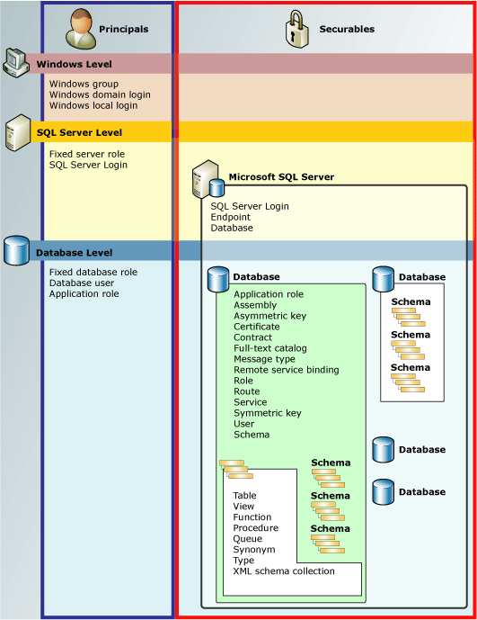
Accéder à SQL Server
Securables
  De l’instance SQL aux objets
On donne ou refuse l’accès à un Principal
  GDR : GRANT, DENY, ou REVOKE
Principe de résolution :
  Définition du contexte de sécurité
  Echec s’il y a au moins un DENY
  Succès s’il y a au moins un GRANT
Attention au principe de l’Ownership Chain
Attention au Cross-Database Ownership
Notes:
+ crossdatabase ownership chaining

Slide 15
Accéder à SQL Server
Quelques bonnes pratiques :
  Authentification intégrée, politique de mot de passe
  Pas d’utilisation de dbo ou sysadmin
  Utilisation des SCHEMAS
  Cloisonnement
  Principe du moindre privilège

Slide 16
Protéger
Chiffrement & Injection

Slide 17
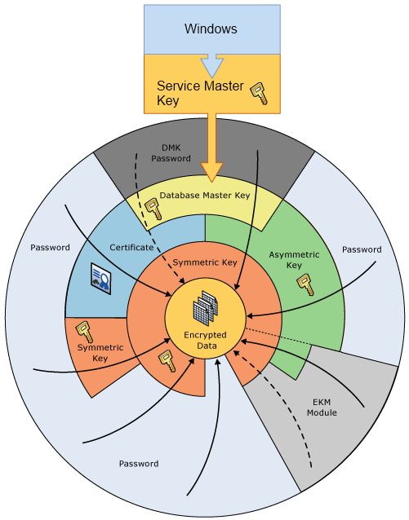
Une histoire de clés
Service Master Key : niveau instance
Database Master Key : niveau base de données
Clés asymétriques
Certificats
Clés symétriques
Importance des sauvegardes !
Notes:
Importance de la hiérarchie
Tout peut-être chiffré par un simple mot de passe

Slide 18
Une histoire de clés
Extensible Key Management : EKM
Nouveauté de SQL Server 2008
Exportation de la gestion des clés dans une appliance dédiée
  Hardware Security Module (HSM)
Ex : Arx PrivateServer, Thales nCipher, SafeNet Luna

Slide 19
Chiffrement des données
Ne remplace pas la politique d’autorisations
Protection « In-depth »
Différentes granularités
  Serveur : géré par Windows (EFS ou BitLocker)
  Base de données : Transparent Data Encryption
  Données : fonctions de chiffrement
Différents algorithmes : DES, TRIPLE_DES, AES (128, 192, 256)
Attention au canal de communication

Slide 20
Chiffrement des données
Transparent Data Encryption
  Pas d’action de l’utilisateur : transparent
  Chiffrement des fichiers MDF et LDF
  Chiffrement dans TempDB
  Chiffrement des backups
  Les buffers en mémoire ne sont pas chiffrés
  Impact en performance : 3 à 5% (sur un TPC-C) mais 28% de CPU en plus
Notes:
Pour les buffers, considérez les dump mémoire

Slide 21
Chiffrement des données
Transparent Data Encryption
--création de la DEK
CREATE DATABASE ENCRYPTION KEY
WITH ALGORITHM = AES_128
ENCRYPTION BY SERVER CERTIFICATE aCert;
--activation de l’option
ALTER DATABASE maBase
SET ENCRYPTION ON;

Slide 22
Chiffrement des données
Cell-Level Encryption
  Chiffrement explicite de l’utilisateur
    Impact sur les applications
  Granularité fine
  Attention aux « dictionnary-attack »
  Utilisation des fonctions : EncryptBy, DecryptBy, SignBy, VerifySignedBy, etc.

Slide 23
Chiffrement des données
Channel Encryption
  Chiffrement de la connexion avec le client
  Sécurité SSL
  Disponible depuis 2000 (MDAC 2.6)
Protection du code
  Ajout de la clause WITH ENCRYPTION
« Server=DBServ;Database=AW;Integrated Security=SSPI;Encrypt=yes »

Slide 24
SQL Injection
C’est l’attaque la plus fréquente
Pour s’en protéger :
  Politique d’autorisation
    Principe du moindre privilège
  Proscrire le SQL Dynamique
  Utiliser des requêtes paramétrées
    Utilisation de SqlParameter
  Contrôler les saisies
    Utilisation des regexp
    Utilisation de QUOTENAME(), REPLACE()

Slide 25
Surveiller
Audit et monitoring

Slide 26
Surveiller
Passive
Policy-based Management, Central Management
Active
AUDIT, Trigger DDL, Events, TRACE

Slide 27
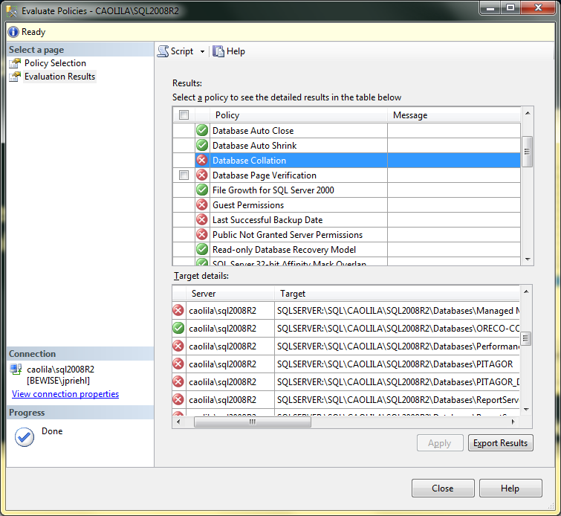
Policy-based Management
Policy :
  → Evaluer des Conditions sur les Facets du serveur
Possibilité de les évaluer
  À la demande
  Planifiée
  On Change
Pensez à utiliser Central Management Server pour consolider les policies
Notes:
Liste des best practices à l’installation de SQL Server
EMP pour piloter cela et avoir des rapports sur codeplex

Slide 28
DDL Triggers
Triggers sur les instructions DDL
  CREATE, ALTER, DROP, etc.
Scope Base de données ou Serveur
Transactionnel
Permet de rajouter du code :
  Annulation de la transaction
  Application de règles métier

Slide 29
AUDIT
Permet de tracer ce qu’il se passe sur un serveur
Distinction entre le lieu ou on trace et ce qu’on trace
  CREATE SERVER AUDIT
  CREATE AUDIT SPECIFICATION
Granularité fine
  Limitation à des utilisateurs particuliers
  Limitation à un scope particulier (objets, actions)
Basé sur le moteur d’événements
Plus performant que la TRACE
Notes:
Surcout divisé par 2 par rapport à la trace

Slide 30
Events et TRACE
Le système d’événements est à la base des fonctionnalités de monitoring
On peut utiliser les événements pour réagir dans « l’application »
  Traitement des événements via le Service Broker
La TRACE est optimisée pour ne pas perturber l’activité
  Pas de packaging XML
La TRACE est exploitée en dehors de SQL Server
CREATE EVENT NOTIFICATION ev ON SERVER
FOR CREATE_DATABASE
TO SERVICE ‘serv
Notes:
TRACE n’est pas sensible au rollback de transaction
Push vs. Pull

Slide 31
SSIS, SSAS, SSRS et les autres…

Slide 32
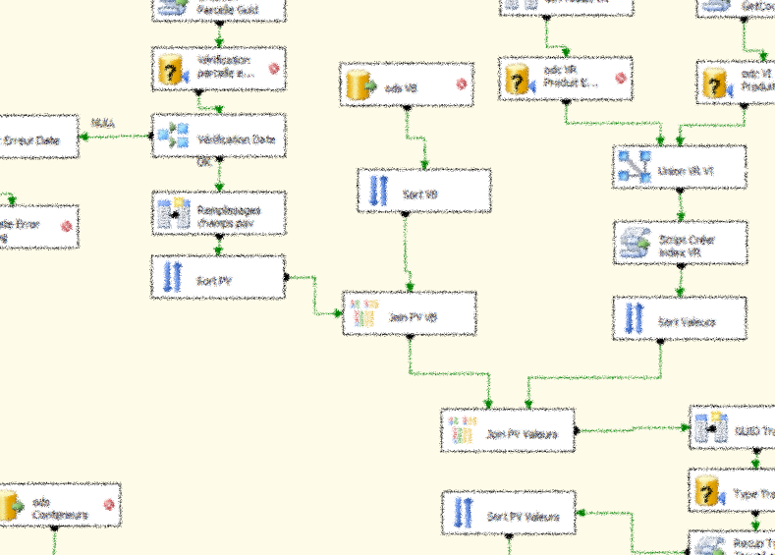
SSIS
Les packages contiennent des données sensibles
  Chaines de connexion
  Règles métiers
Quelques règles :
  Protection Level
  Sécurité intégrée
  Contrôle d’accès
  Utilisation de proxies

Slide 33
SSAS
Données & canal chiffrés par défaut
Authentification par sécurité intégrée
Contrôle d’accès très fin (niveau cellule / objet)
Attention :
  Source de données
  XMLA over HTTP via IIS
--MDX Expression
[Date].[Calendar].CurrentMember IS [Date].[Calendar].[Calendar Year].&[2003]

Slide 34
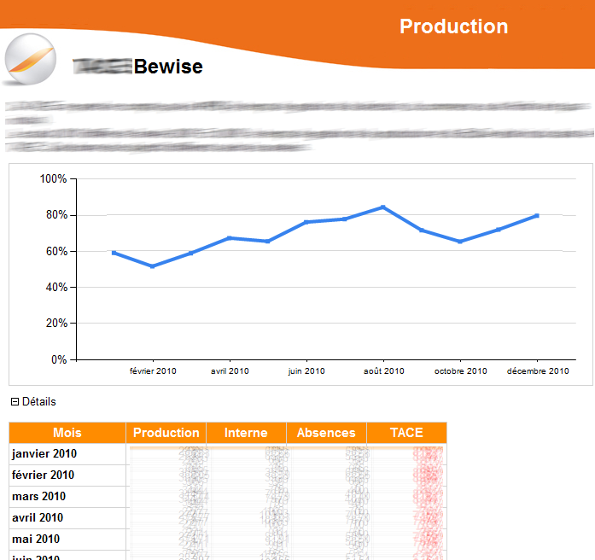
SSRS
Authentification par sécurité intégrée
Permissions par ACL
Attention :
  Injection de paramètre
  Sources de données
  Base de données ReportServer
  3rd party module

Slide 35
Les autres
Réplication
Log Shipping
Mirroring
Master Data Services
Service Broker
Power Pivot
etc.

Slide 36
Demain, DENALI !

Slide 37

DENALI
Contained Databases
  Séparation du lien avec l’instance
  Meilleure isolation de la base

Slide 38
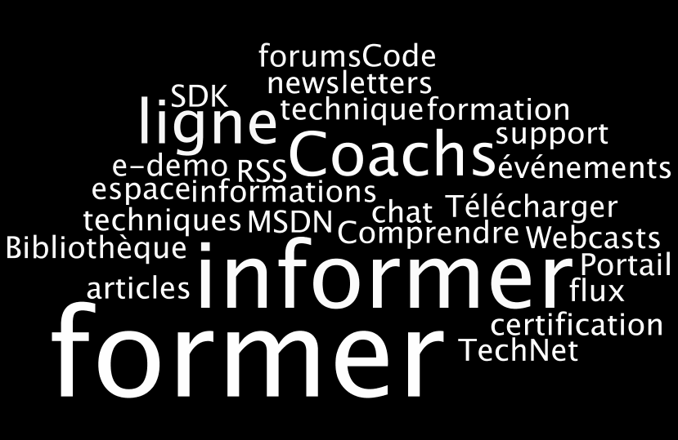
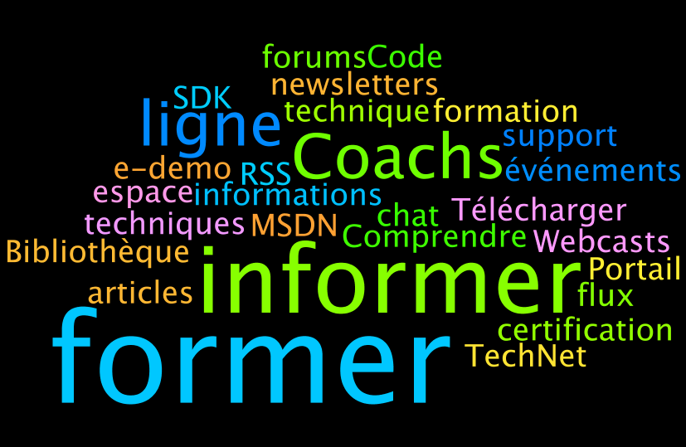


MSDN et TechNet : l’essentiel des ressources techniques à portée de clic
  Portail administration et infrastructure pour informaticiens
  Portail de ressources technique pour développeurs
http://technet.com
http://msdn.com

